Slide 1
POC CFM

Slide 2





Pentaho
PostgreSQL
SQL
GitHub
PowerBI

Slide 3
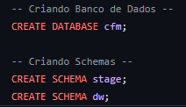
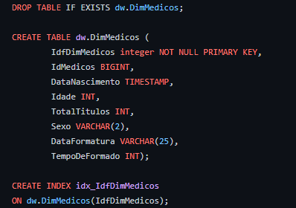
Criação do Banco de Dados e Schemas
Criação das Tabelas

Slide 4
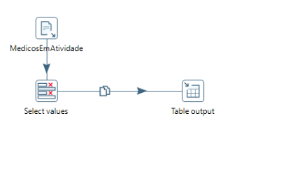
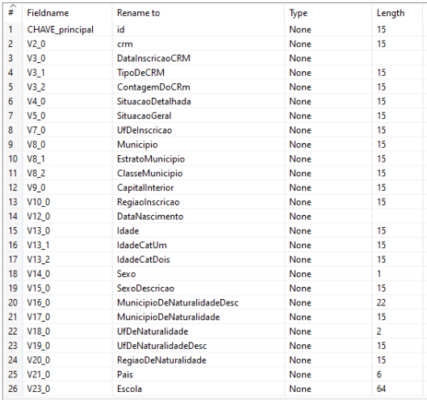
Leitura do CSV
Tratamento de Campos

Slide 5
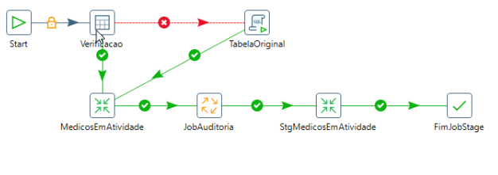
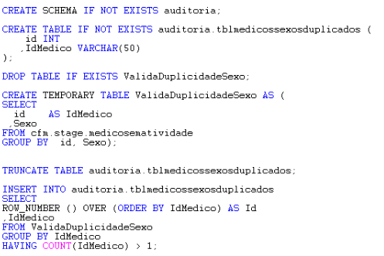
Stage
Auditória

Slide 6
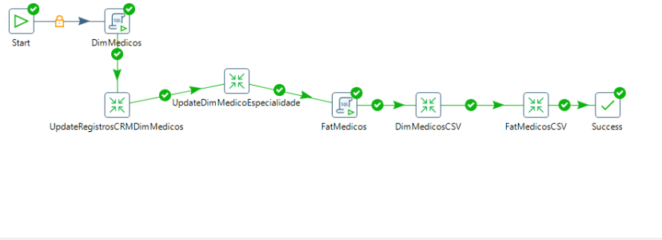
DW - Pentaho

Slide 7
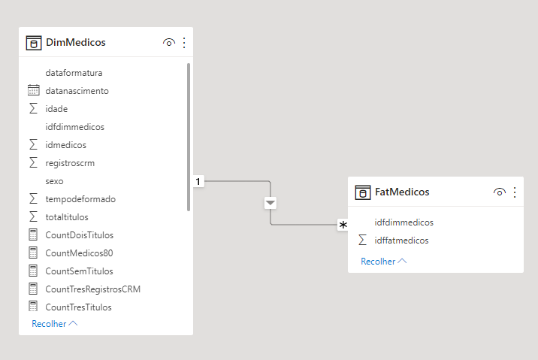
Modelo dimensional

Slide 8
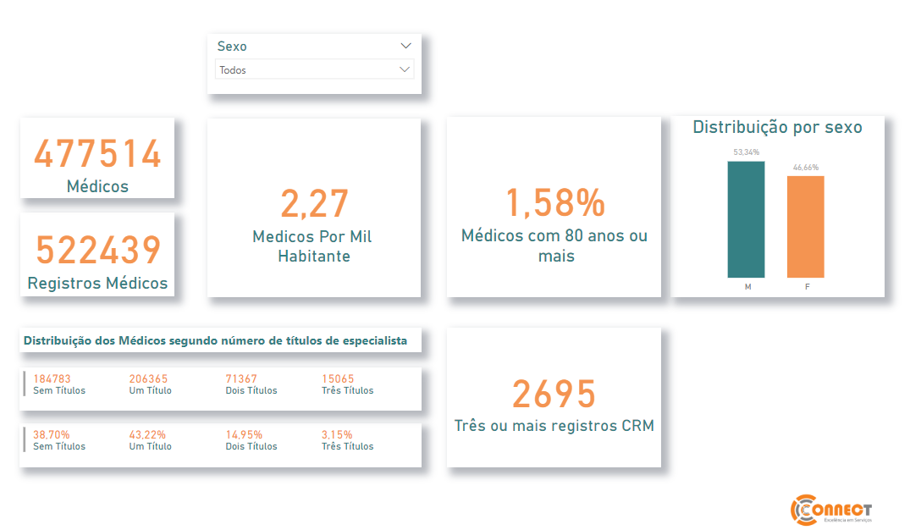
Painel

Slide 9
Versionamento Código

Slide 10
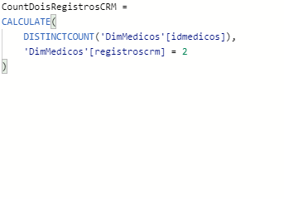
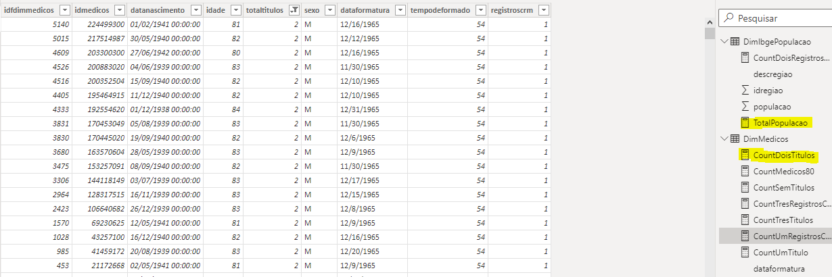
Medidas PowerBI
Medidas PowerBI no Modelo

Slide 11
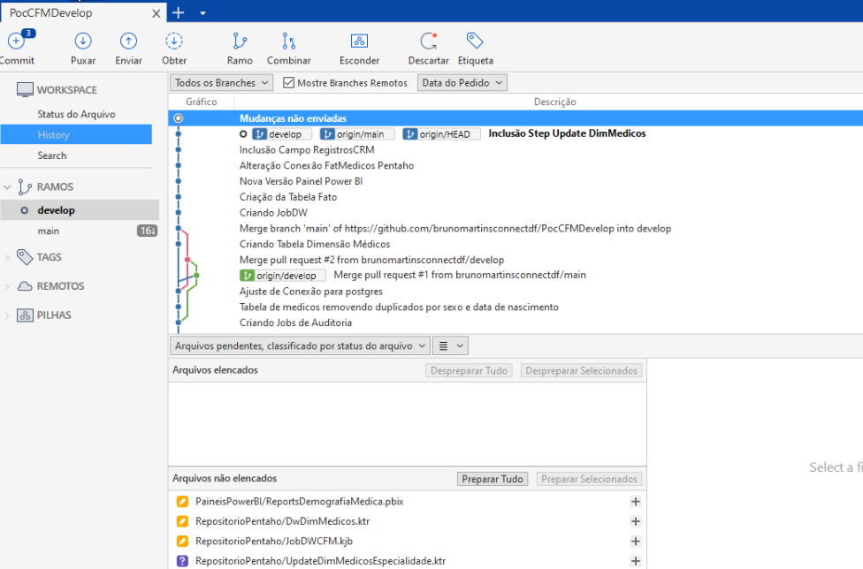
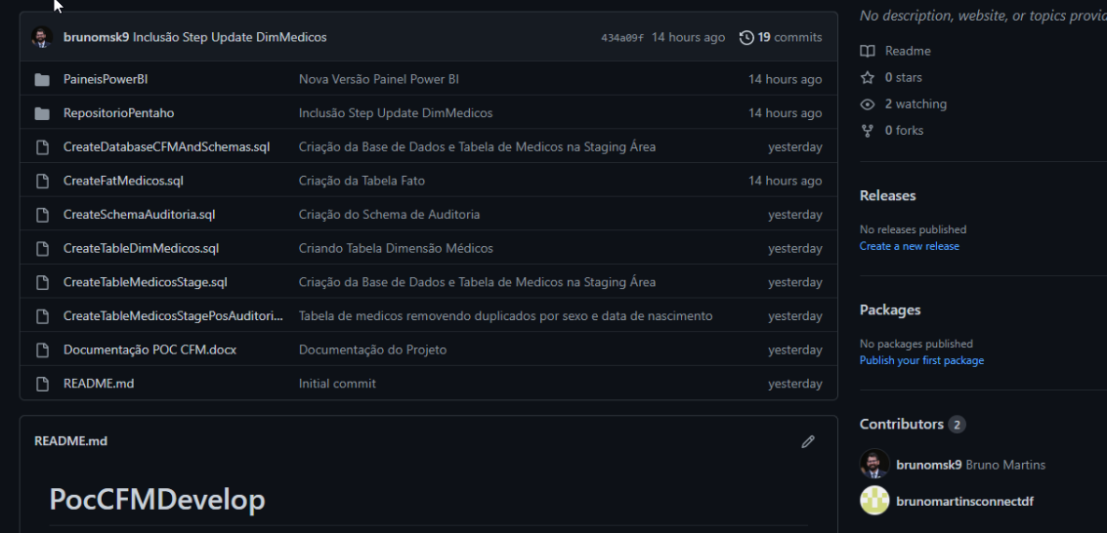
Versionamento Código

